Slide 1


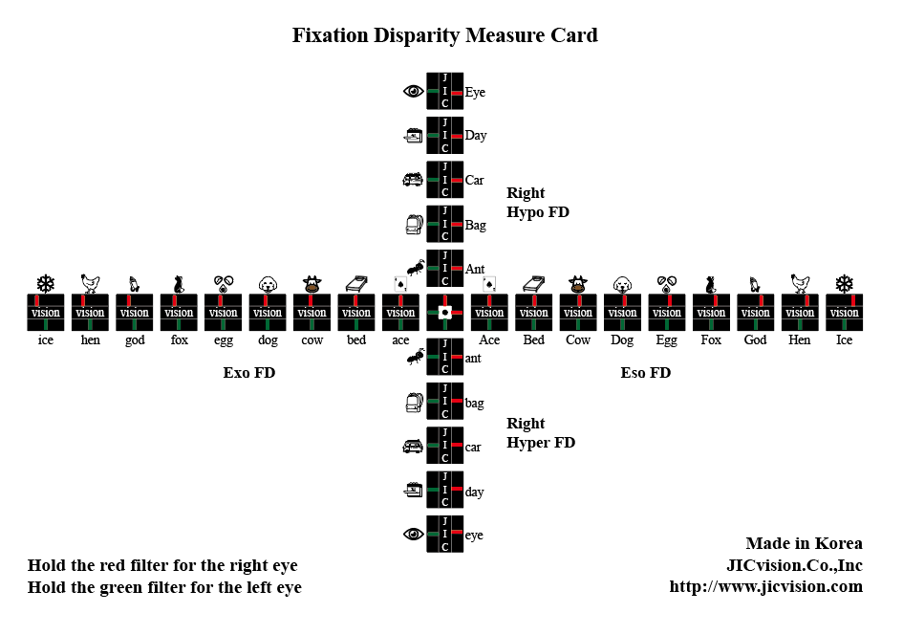
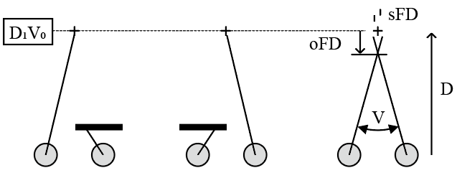
주시시차 카드 개발 및 효용성에 관한 연구
강성훈¹ ∙ 박병호² ∙ 박효원¹ ∙ 김민철¹ ∙ 이의진¹∙ 박상호² ∙ 전인철^{1,2}
¹동신대학교 안경광학과, ²동신대학교 대학원 옵토메트리학과
INTRODUCTION
양안시이상 유무와 안정피로 여부를 판단하기 위해 주시시차를 이용함
본 연구는 임상에서 접근성과 편의성을 높일 수 있는 주시시차 카드를 고안하고, 고안된 카드의 효용성을 평가하고자 함
METHODS
안과질환이 없는 성인 41명(평균 24.07±6.69세)을 대상으로 함
주시시차 카드는 어도비 일러스트 프로그램(Adobe illustrator CS6, USA)을 이용하여 도안함
적색(#E60012)과 녹색(#006934)의 수평과 수직 나니어스라인으로 구성함
융합고정(fusional lock)을 위해 주변부에는 그림을 중심부에는 글자를 이용하여 장치를 도안함(Fig. 1)
주시시차 측정을 위한 분각은 sFD = arctan (dNon/D), dNon > 0 공식을 이용하여 계산함(Fig. 2)
이 카드의 효용성 평가를 위해 편광을 이용하는 살라딘(Saladin Near Point Balance, USA) 카드와 비교하여 차이를 분석함
Fig. 1. Fixation Disparity Measure Card
Fig. 2. sFD = arctan (dNon/D), dNon > 0
RESULTS
적록 필터를 이용한 주시시차는 21명(51.22%)으로, 평균 2.79±4.16′ 외주시시차 임
살라딘 카드를 이용한 주시시차는 22명(53.66%)으로, 평균 3.19±2.14′ 외주시시차 임
적록 필터를 이용한 주시시차 카드와 살라딘 카드에서 공통적으로 주시시차가 측정된 대상은 17명(41.46%)임
적록 필터를 이용한 주시시차 카드와 살라딘 카드는 통계적으로 유의한 차이를 보이지 않았음(p=0.770)(Table 1).
Table 1. Paired t-test with FDM card and Saladin card
Card | Mean(‘) | SD | p-value
FDM Card* | -1.63 | 2.21 | 0.770
Saladin Card* | -1.50 | 3.33
*FDM Card and Saladin Card: negative for exo-fixation disparity and positive for eso-fixation disparity
Fig. 3. Results for Fixation Disparity
CONCLUSIONS
REFERENCES
고안된 주시시차 카드의 검사 결과와 기존의 편광을 이용한 주시시차 카드의 검사결과는 차이가 없으며, 임상에서 주시시차 측정을 위해 유용하게 사용될 것으로 사료된다.
[1] JANICE NGAN, BS 등: Comparison of Fixation Disparity Curve Parameters Obtained with the Wesson and Saladin Fixation Disparity Cards
[2] 한경애, 김효정 등: Wesson Fixation Disparity Card와 Saladin Fixation Disparity Card로 측정한 주시시차 변수의 비교
2021 한국안광학회 동계학술대회

